Slide 1

Наши лучшие друзья -книги
Выполнила: воспитатель подготовительной группы: Митрофанова О.Н.

Slide 2


Slide 3


Slide 4


Slide 5


Slide 6
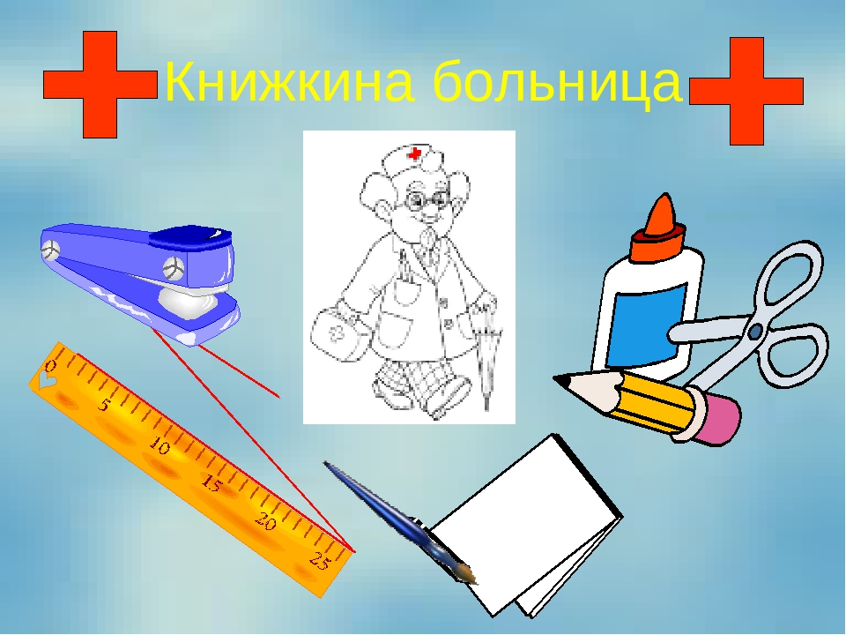

Slide 7
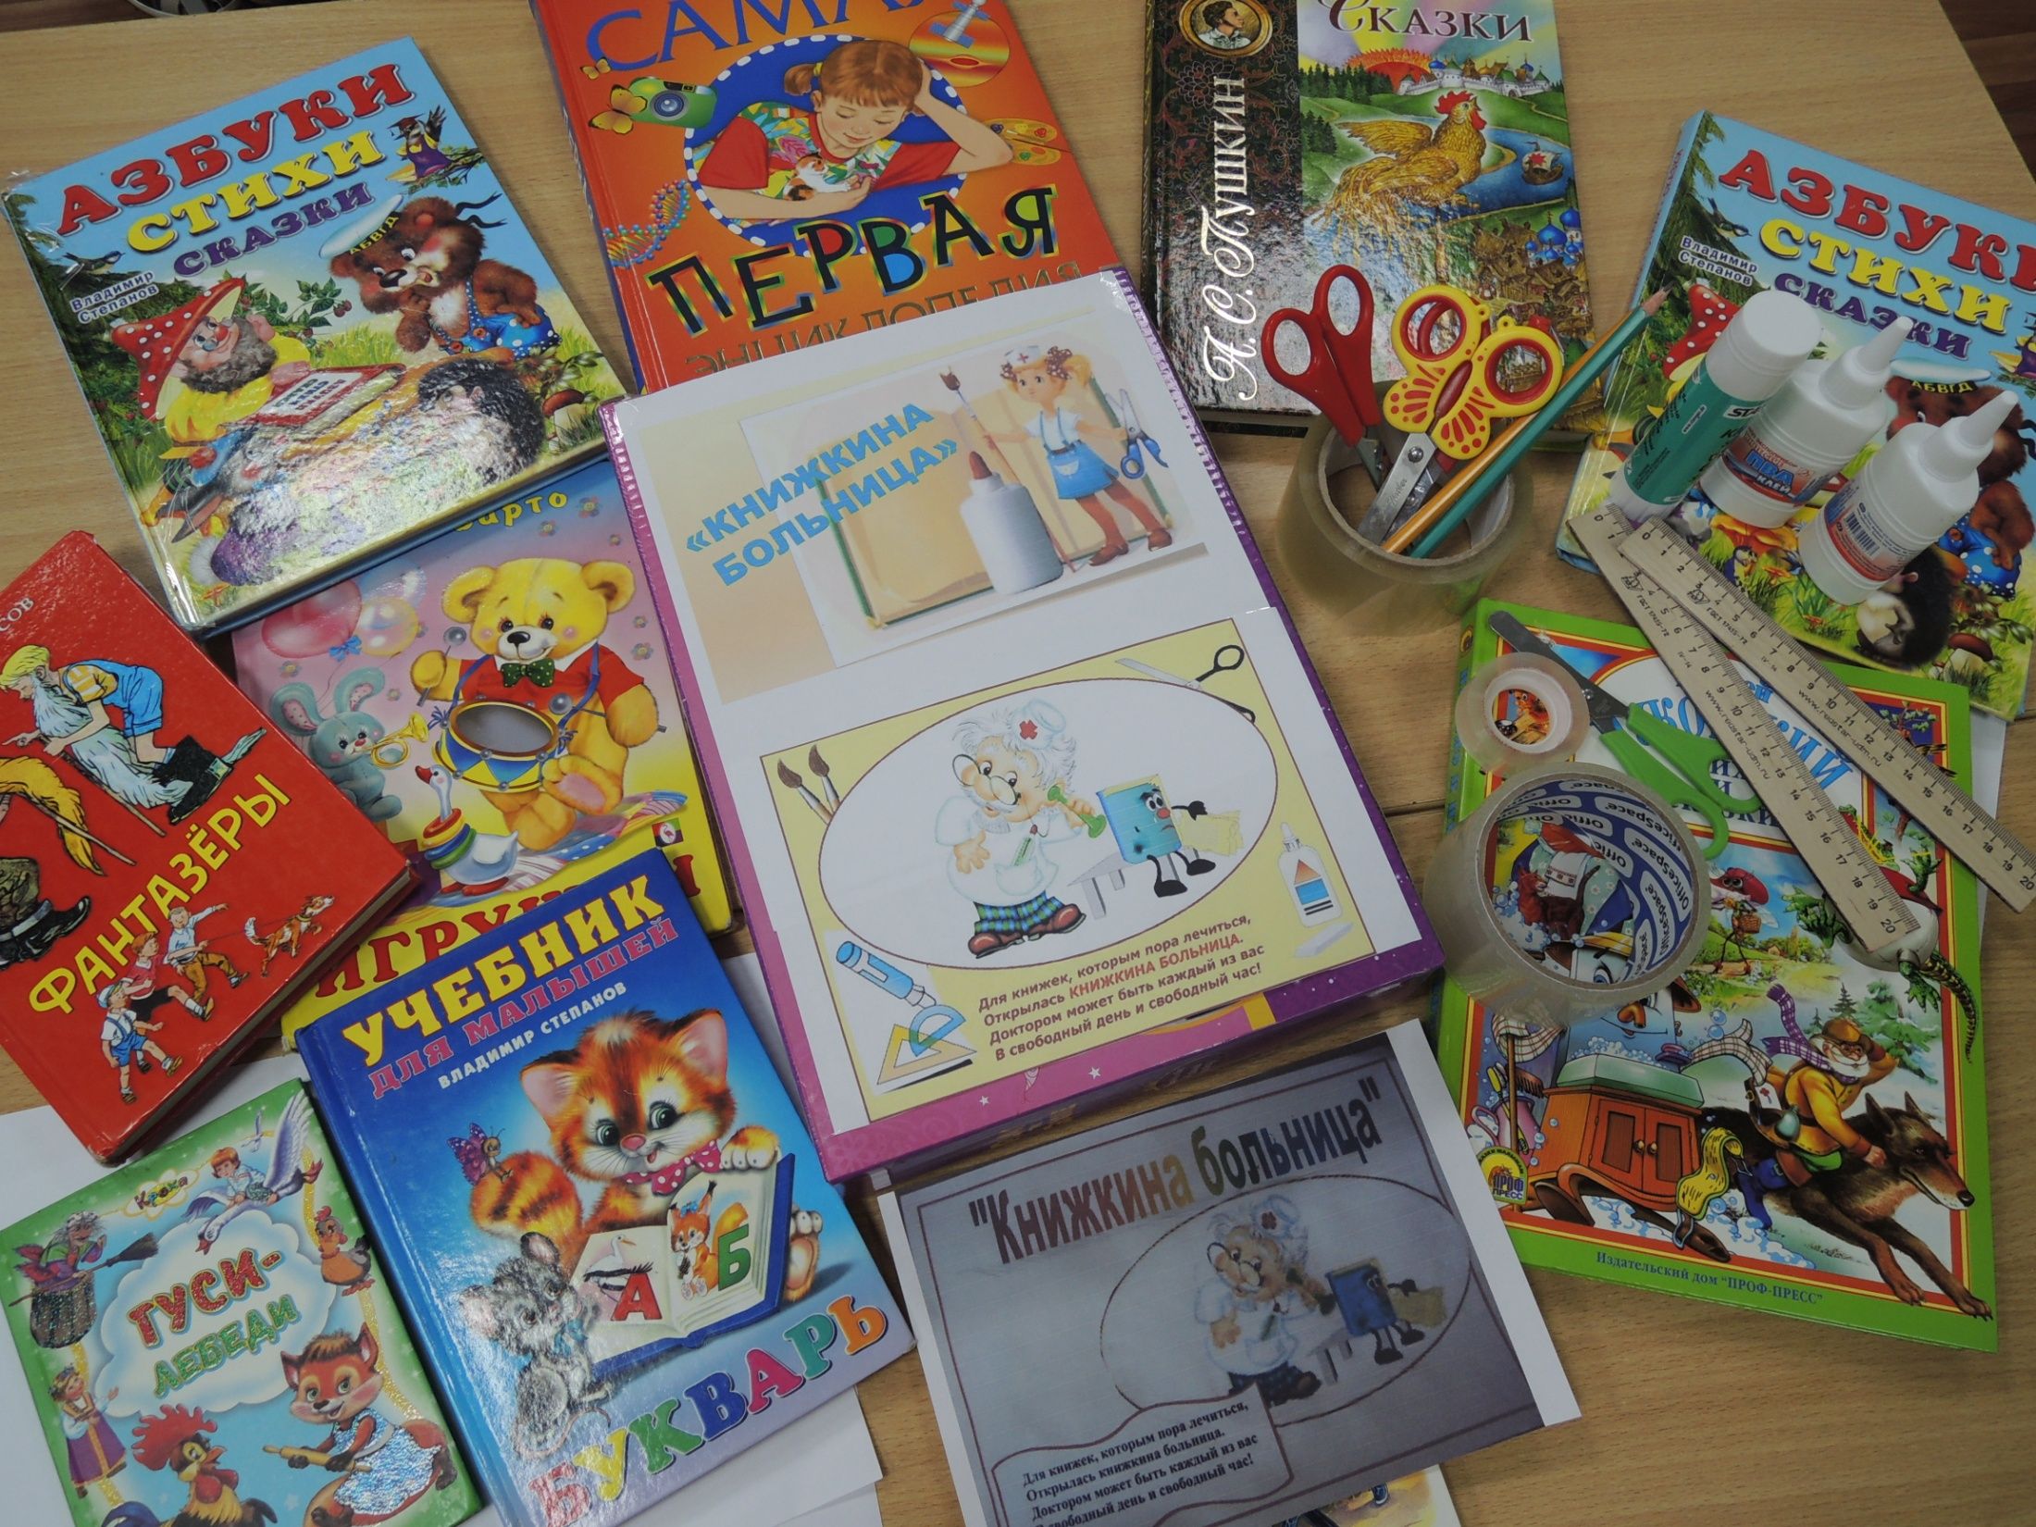

Slide 8
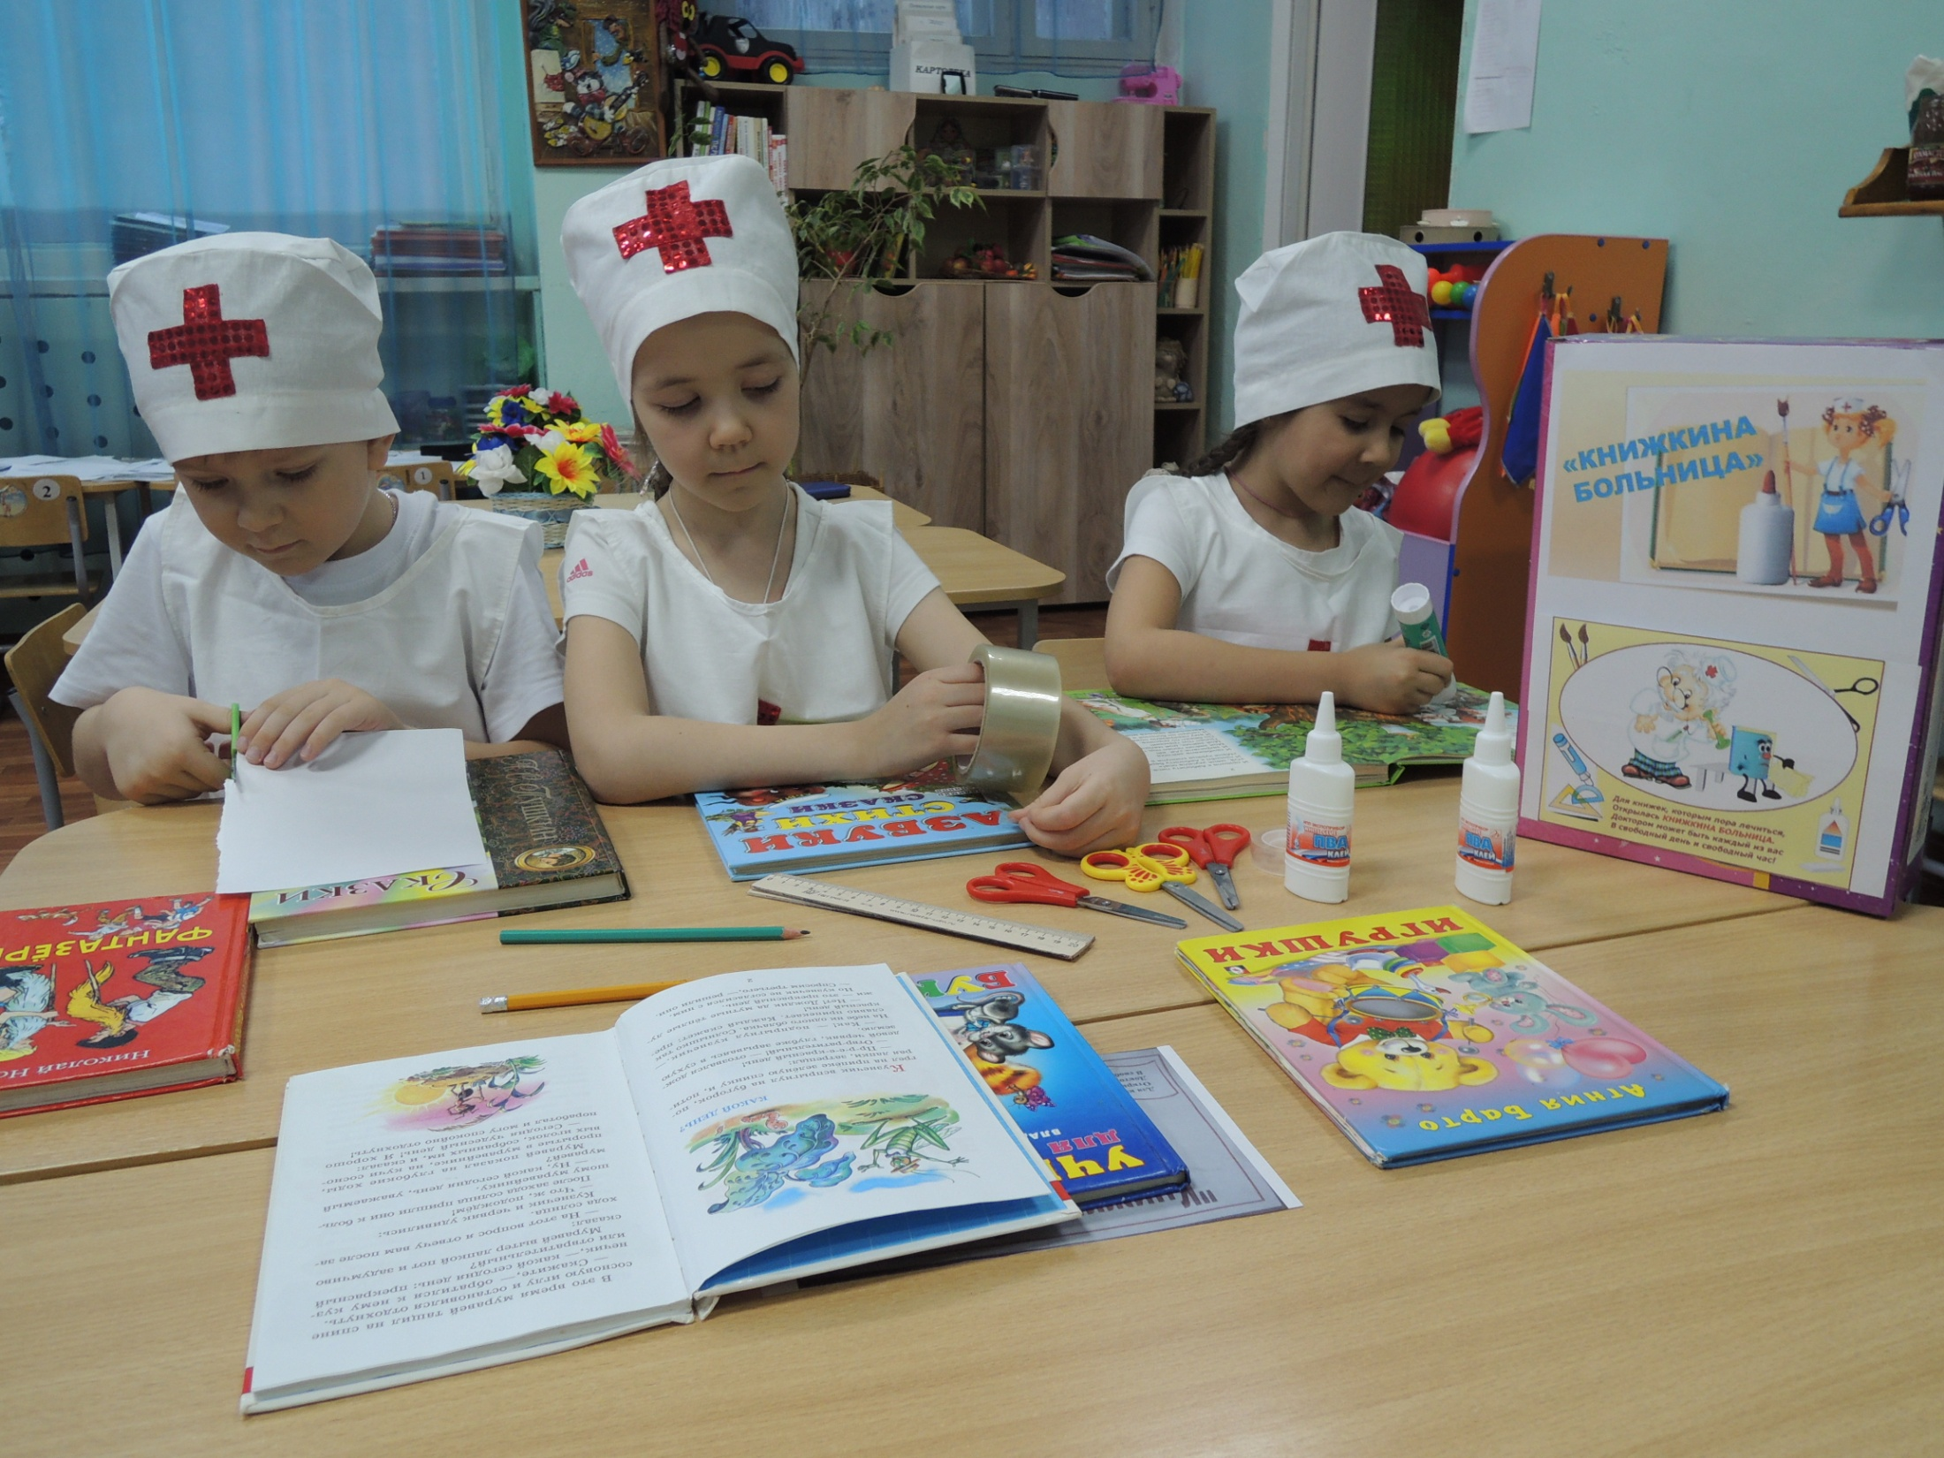

Slide 9
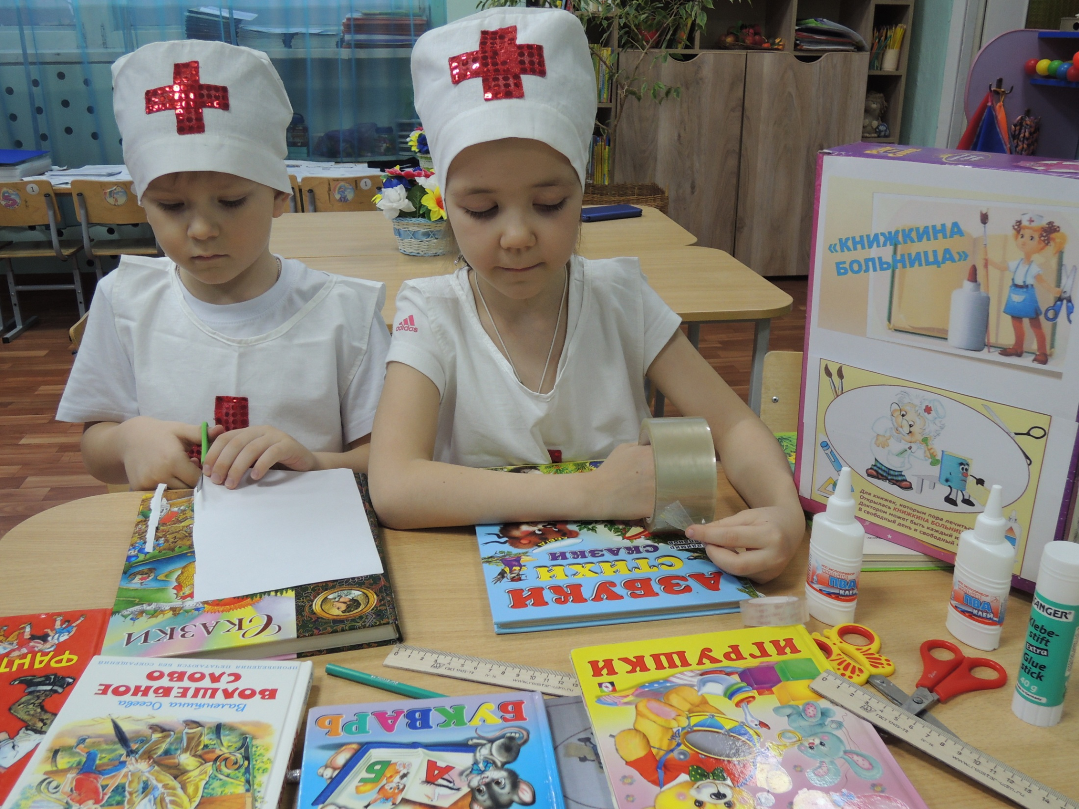

Slide 10
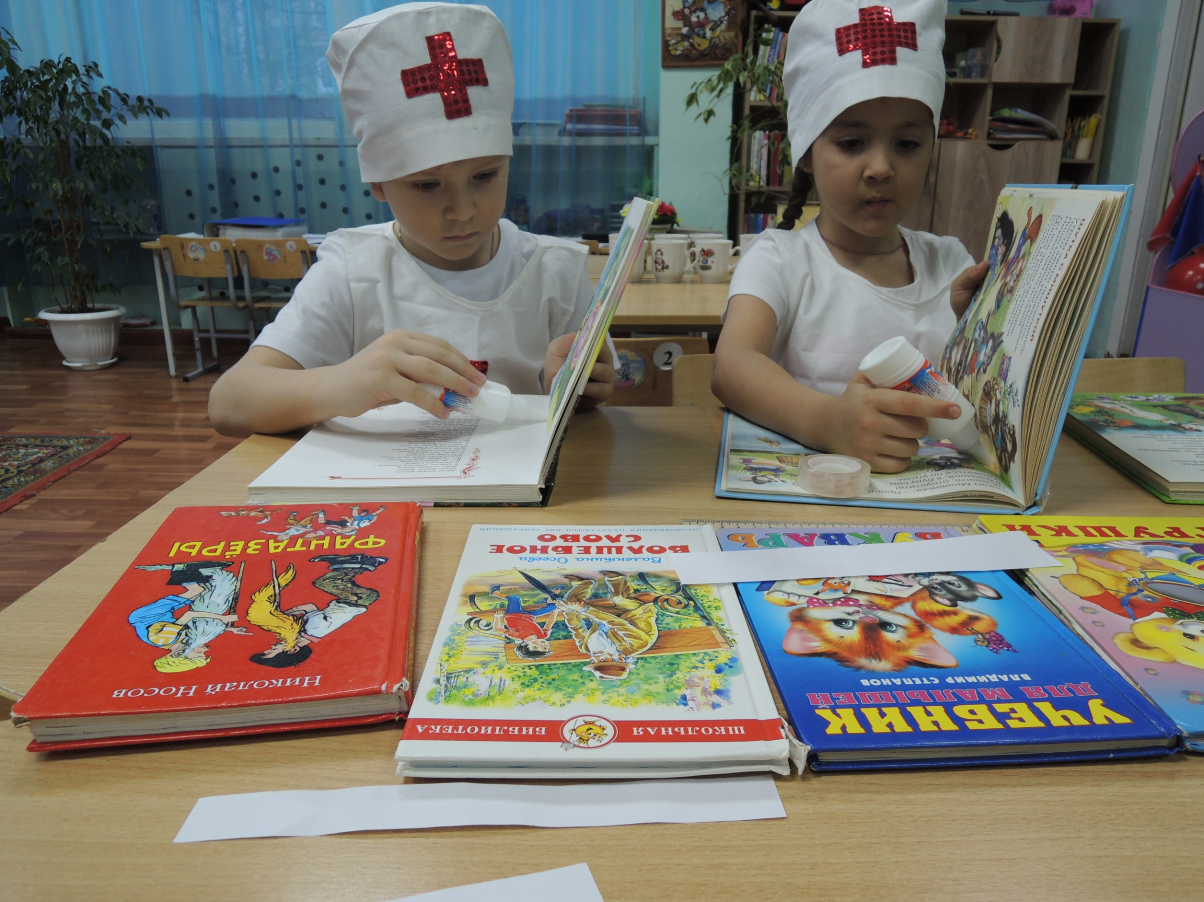

Slide 11
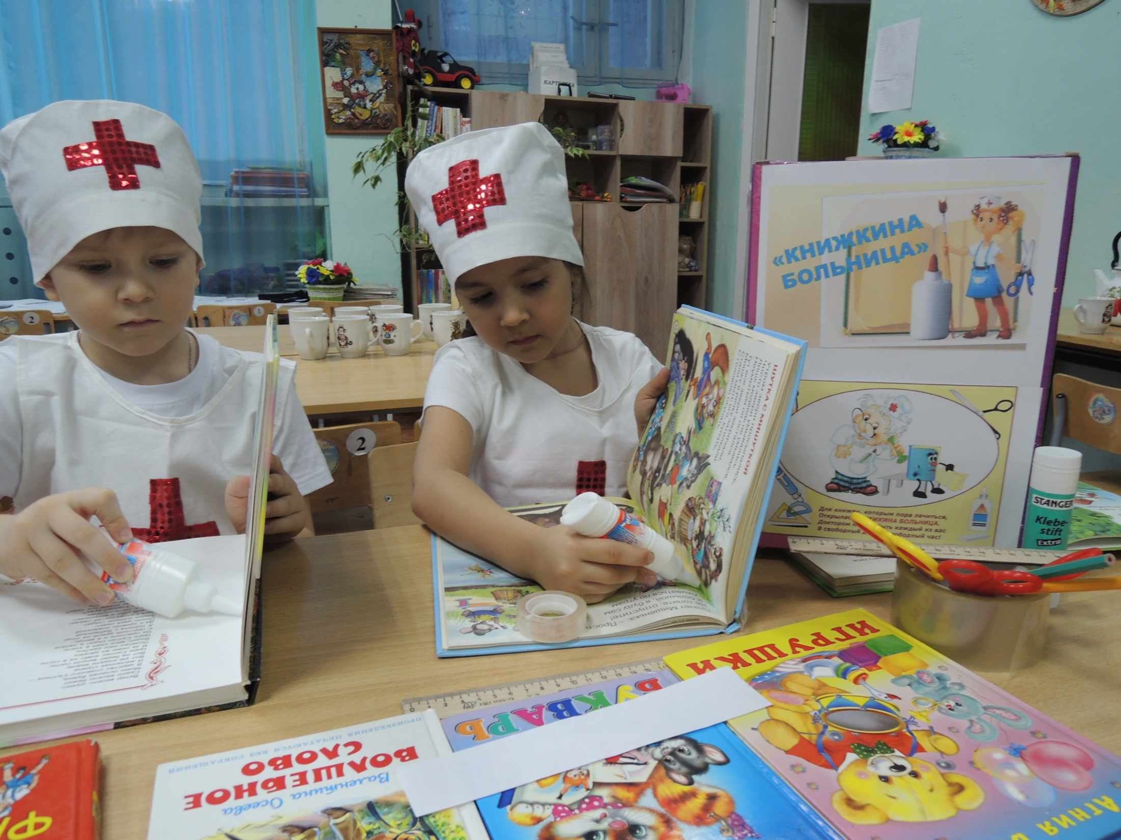

Slide 12
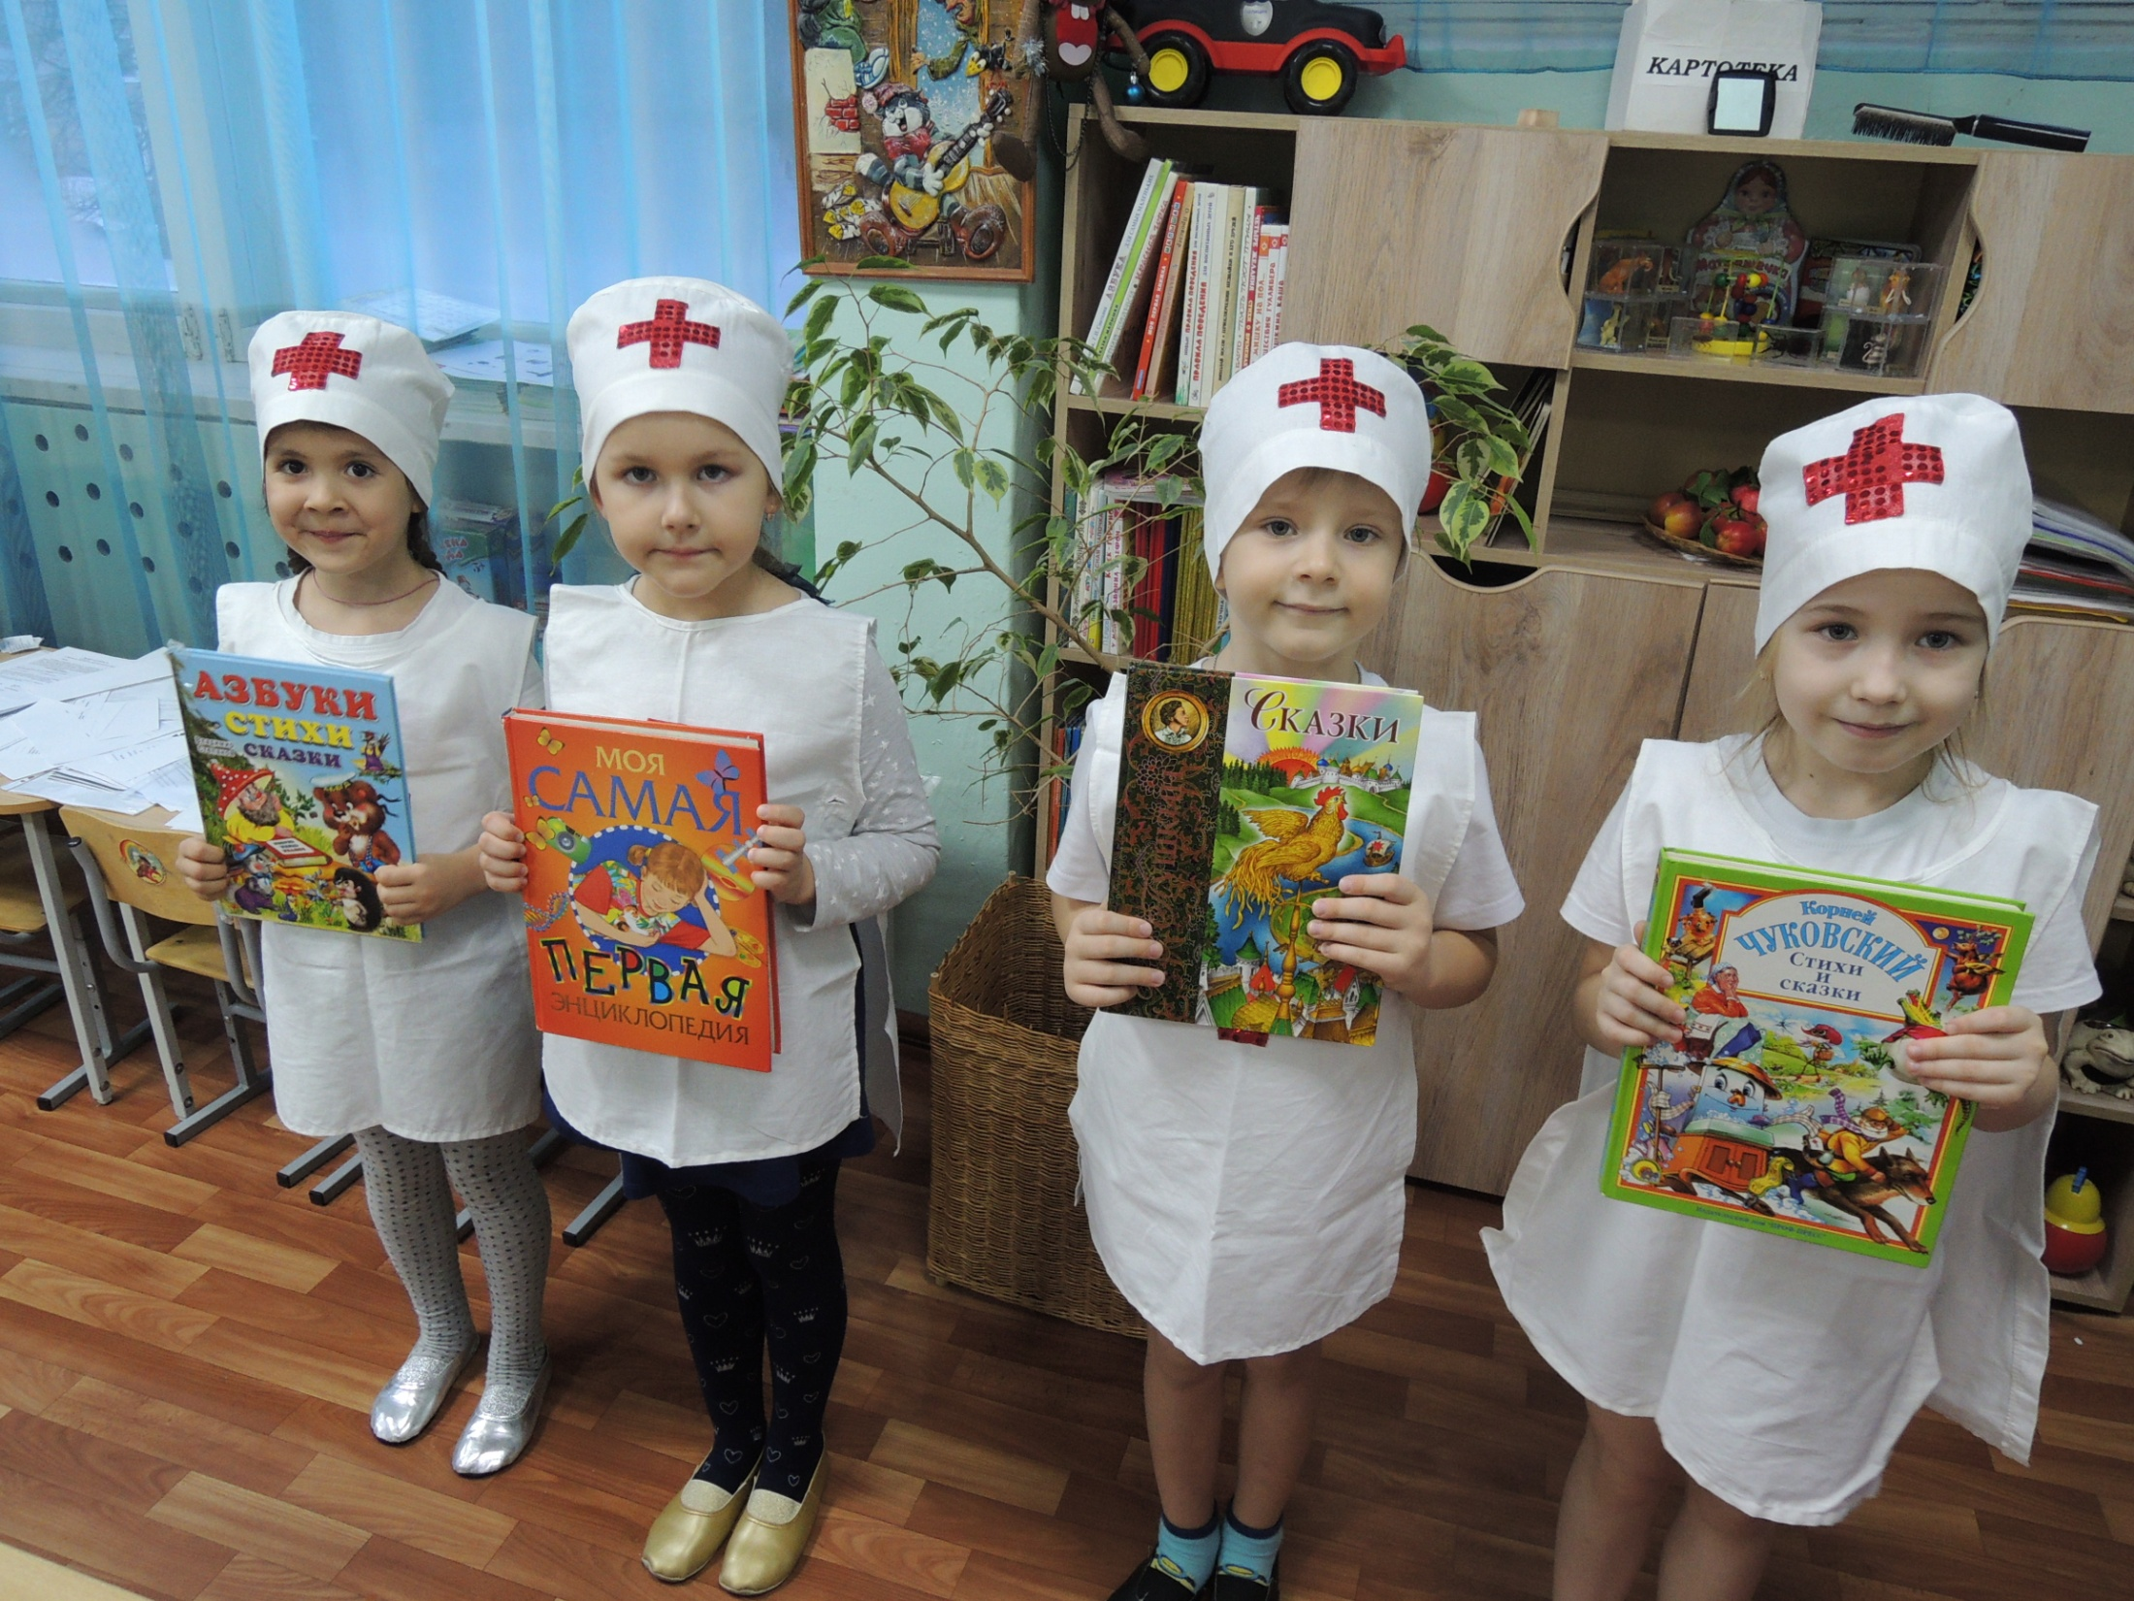

Slide 13
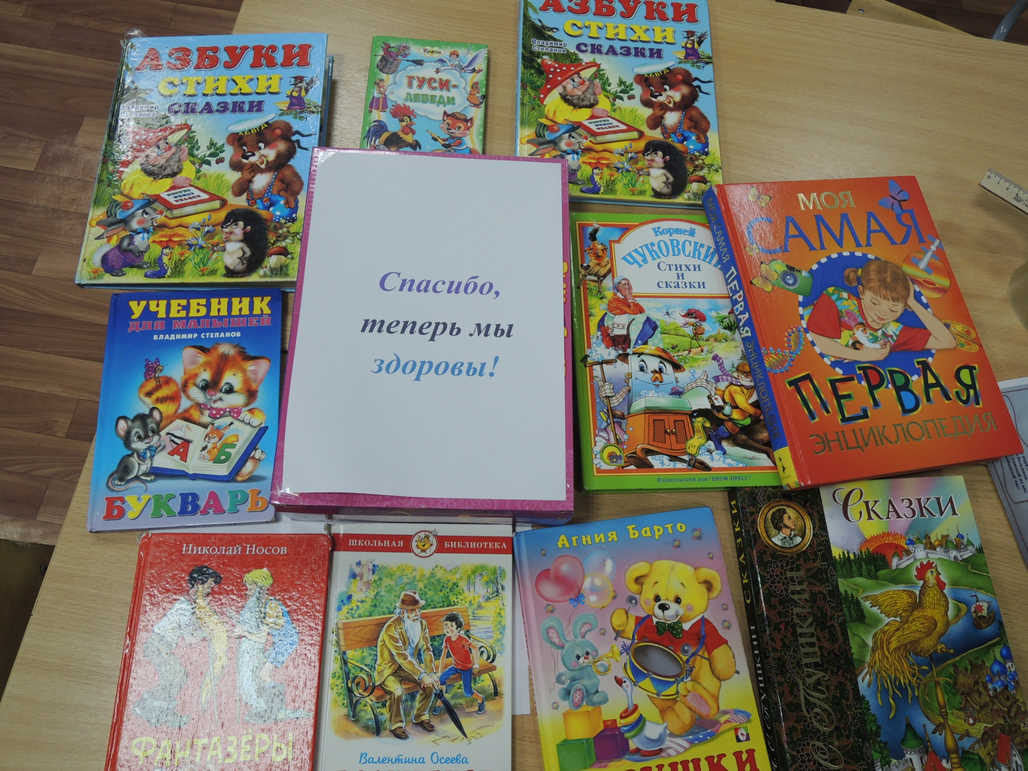

Slide 14

Берегите книги!!

